Slide 1
http://youtube.com/watch?v=skKiNptPK6U

Slide 2
PEYGAMBERİMİZİN HAYATINDA HAC

Slide 3
Neler öğreneceğiz?
Peygamberimizin hayatından hac ve umre ile ilgili örnekler verir.

Slide 4
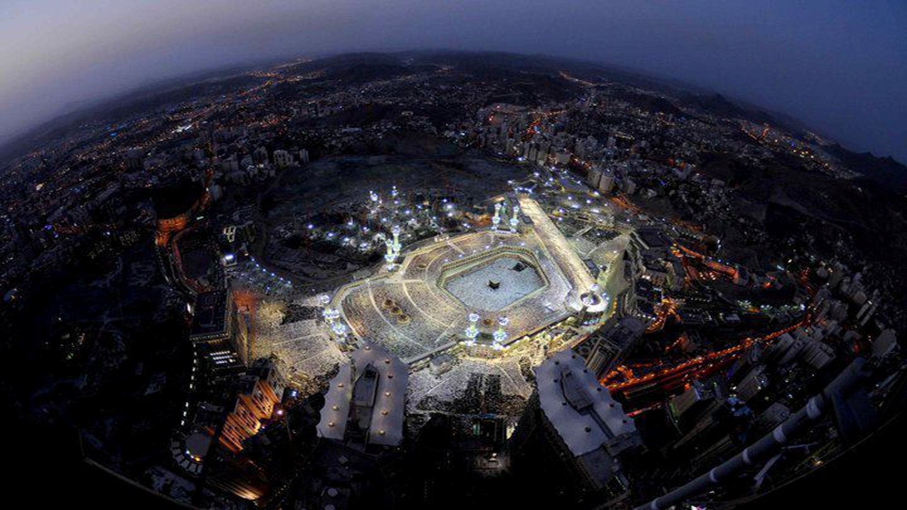
Hac Nedir?

Slide 5
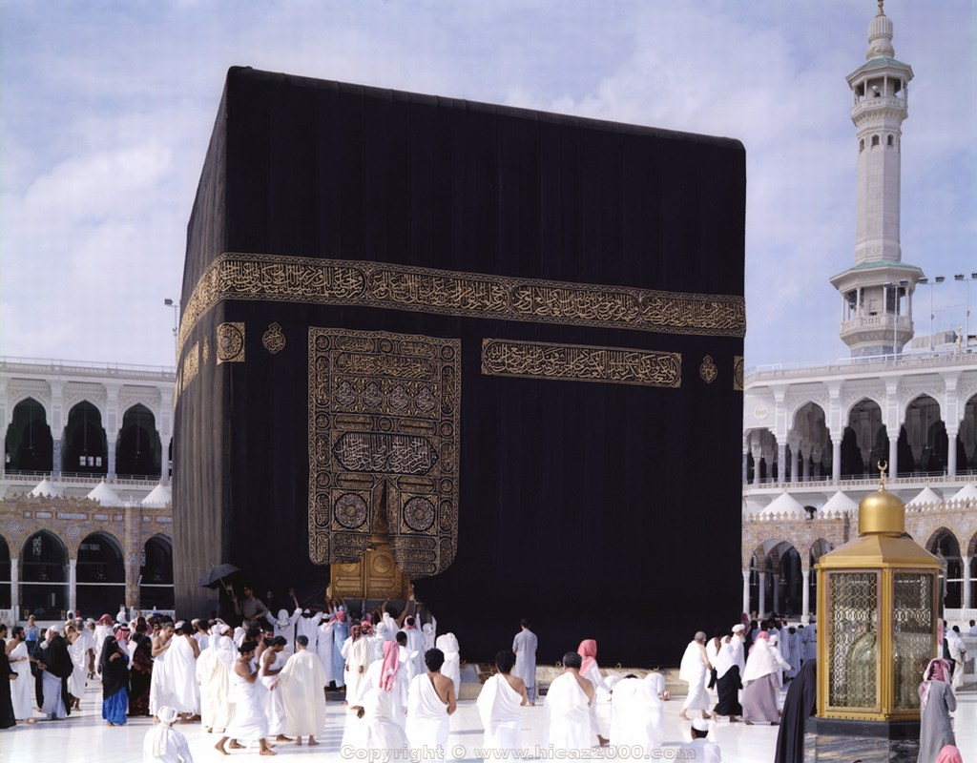
Hac, yılın belli günlerinde Kâbe’yi ve çevresindeki kutsal yerleri ibadet niyetiyle ziyaret etmektir.
Hicretin 9. Yılında farz kılınmıştır.
Allah’u Teâla buyuruyor ki;
وَأَتِمُّواْ الْحَجَّ وَالْعُمْرَةَ لِلّهِ
Başladığınız hac ve umreyi Allah için tamamlayın. Bakara, 196

Slide 6
Hac kimlere farzdır?
Her Müslümanın
Hac masraflarını ve ailesinin ihtiyaçlarını karşılayabilecek maddî güce sahip olan, yol güvenliği bulunan
Seyahat özgürlüğüne sahip,
Akıl sağlığı yerinde
Haccetmesi Farzdır.
Ergenlik çağına gelmiş,
Hacca gitmesine engel bir hastalığı olmayan,
Ömründe bir defa

Slide 7
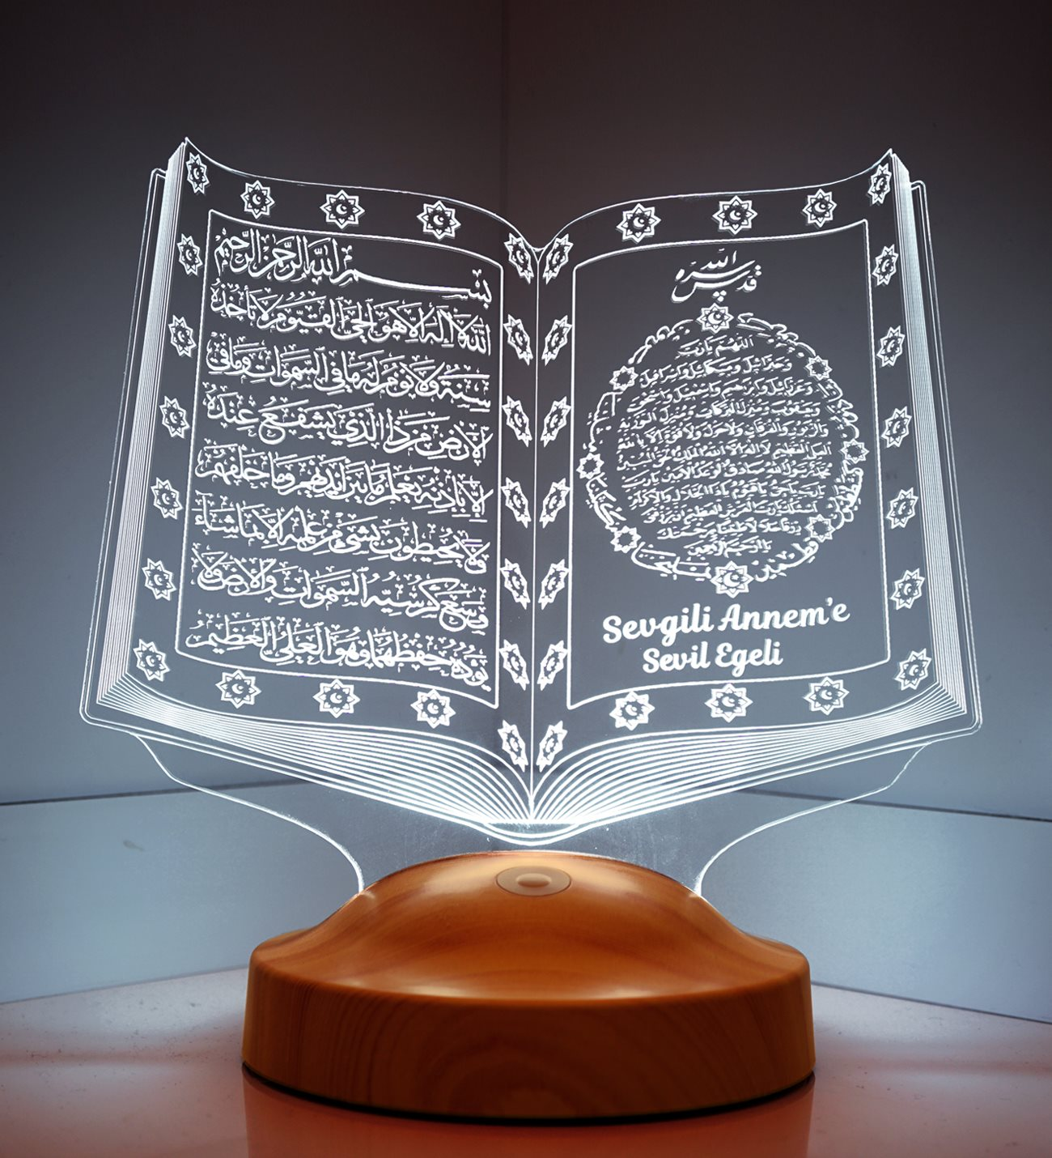
Allahu Teâla buyuruyor ki;
وَلِلّهِ عَلَى النَّاسِ حِجُّ الْبَيْتِ مَنِ اسْتَطَاعَ إِلَيْهِ سَبِيلاً
Gücü yeten kimselerin haccetmesi, Allah’ın insanlar üzerindeki bir hakkıdır. Âl-i İmrân 97

Slide 8
Hac bizleri günah kirlerinden arındırır
Haccın içinde tavaf, sa’y, vakfe, kurban, şeytan taşlama gibi pek çok ibadet vardır. Bu ibadetler hem sevap kazanmamızı sağlar hem de bizleri günah kirlerinden arındırır.
Sevgili Peygamberimiz buyuruyor ki;
İslam’a girmek, hicret etmek ve hac yapmak, geçmiş günahları ortadan kaldırır.

Slide 9
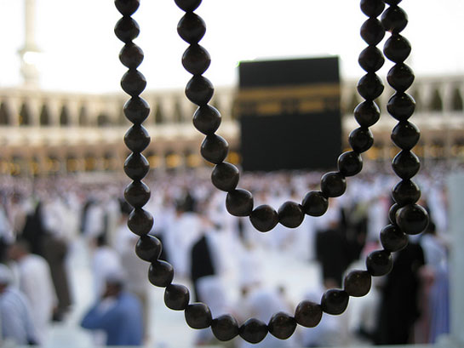
Sevgili Peygamberimiz buyuruyor ki;
Kötü söz söylemeden ve büyük günah işlemeden hacceden kimse, annesinden doğduğu gündeki gibi günahsız olarak evine döner.

Slide 10
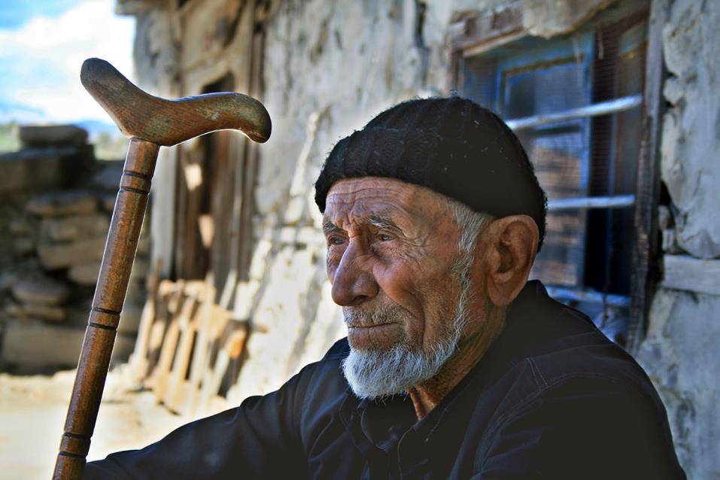
Hacca gücü yetmeyen babanın veya annenin yerine Hac ve Umre yapılabilir.

Slide 11
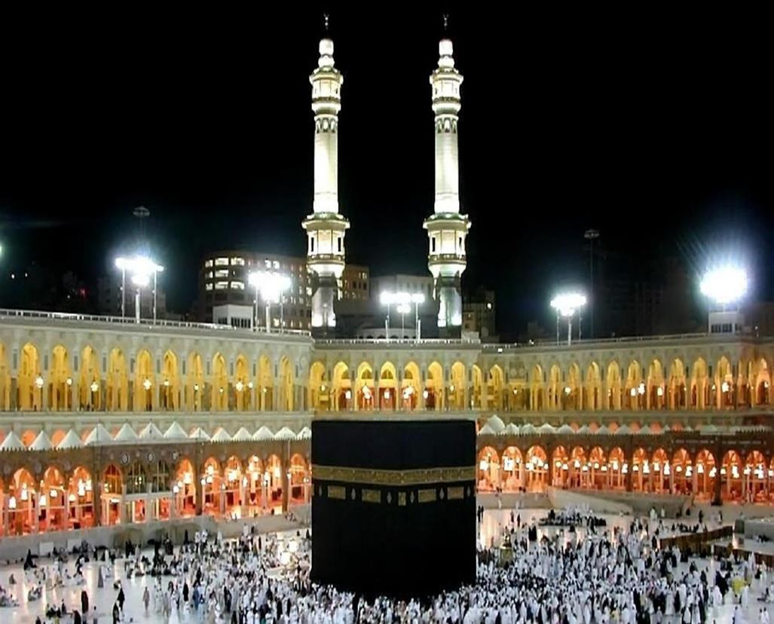
Sevgili Peygamberimize;
En üstün amel hangisidir? diye soruldu.
Peygamberimiz, Allah ve Resulüne iman etmektir, buyurdu.
Sonra hangisidir? denildi.
Allah yolunda cihad etmektir, buyurdu.
Sonra hangisidir? denildi.
Makbul olan hacdır, buyurdu.

Slide 12
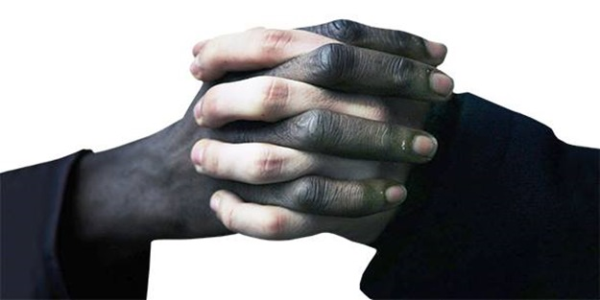
Hac, Kardeşlik duygularımızı güçlendirir, ümmet olma bilincimizi geliştirir.

Slide 13
https://www.youtube.com/watch?time_continue=9&v=pSCRCcWMVNA&feature=emb_logo

Slide 14
Hac, söz ve davranışlarımızı kontrol altına almamızı sağlar.

Slide 15
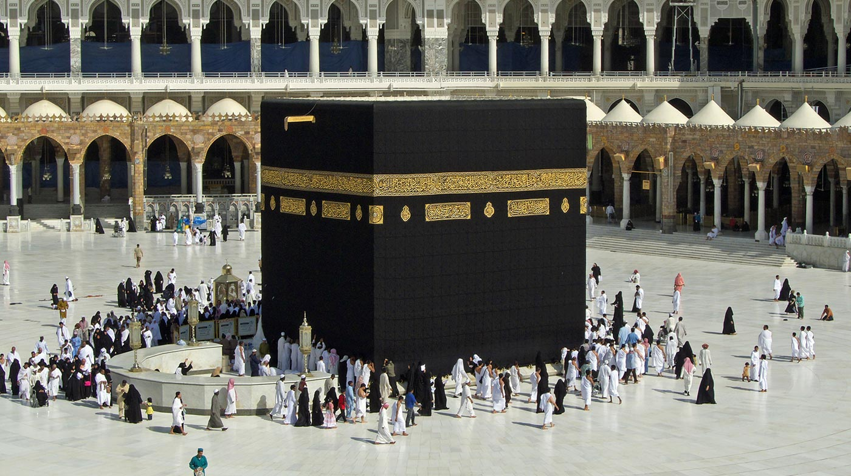
Umre
Hac mevsiminin dışında, ihramlı olarak Kâbe’yi tavaf edip Safa ile Merve arasında say yaptıktan sonra tıraş olmak suretiyle ihramdan çıkılarak yapılan ibadettir.
Hac’dan farkı
1. Belli bir zamana bağlı değildir.
2. Arafat’ta Vakfe ’ye durulmaz.

Slide 16
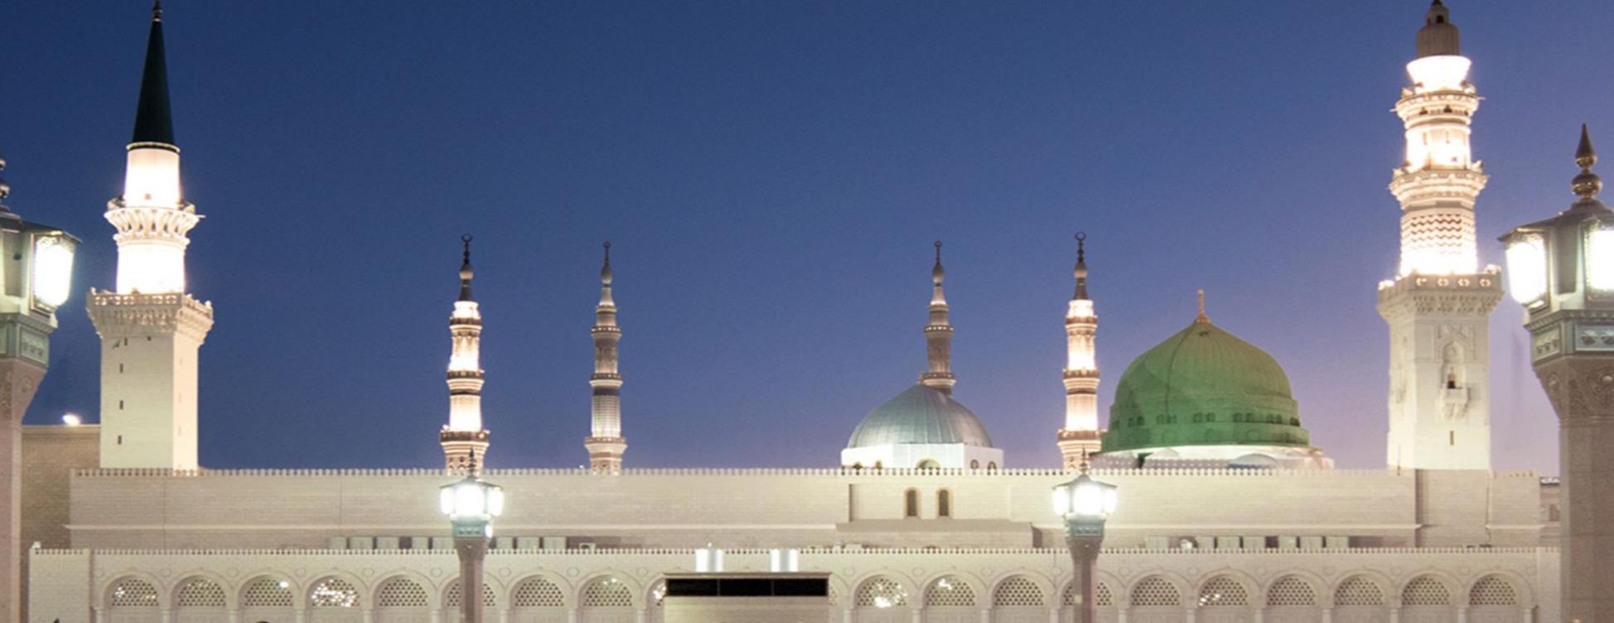
Bir umre, diğer umreye kadar arada işlenenler için kefarettir. Hacc-ı Mebrur’un (kabul edilmiş haccın) karşılığı cennetten başka bir şey değildir

Slide 17
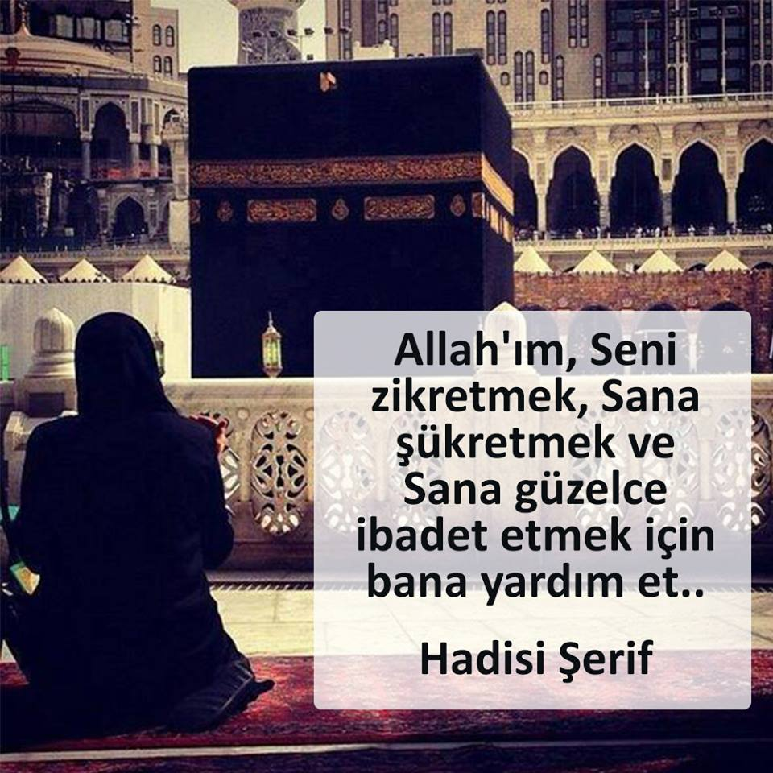
Peygamber Efendimiz (s.a.v) dört defa umre, bir defa da hac yapmıştır. Hac görevini hicretin onuncu senesinde yapmıştır. Buna da «Veda Haccı» denir.

Slide 18
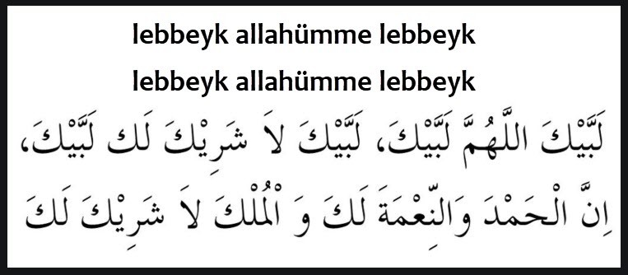

Slide 19
HAC’DAN BİZE KALMASI GEREKEN!!!
Pakistan´dan bir hac kafilesi, hac dönüşü ünlü şair Muhammed İkbal´i ziyaret ederek yanlarındaki hediyeleri ona takdim etmek isterler.
Aralarından biri; "Üstadım ben size Medine´nin en güzel hurmalarını getirdim." der.
Bir diğeri de "Ben de size taze misvak getirdim." der.
Diğerleri de O´na benzer hediyeler getirdiklerini söylerler.
Bu durum karşısında Muhammed İkbal´in yüzünden bir hüzün belirir.
Hacılar hep bir ağızdan: "Üstadım sizi üzecek bir hareketimiz mi oldu?´´ dediklerinde.
Muhammet İkbal:
´´Hayır efendiler; ben sizden başka şeyler getirmenizi beklerdim. Ben zannettim ki;
- Biriniz o mukaddes topraklardan Hz. Ebubekir ´in sadakatini,
- Bir diğeriniz Hz. Ömer ´in adaletini,
- Bir diğeriniz Hz. Osman´ın takvasını ve gözyaşını,
- Bir diğeriniz de Hz. Ali´nin şecaatini ve ilmini getirdiniz.
Bunları göremeyince üzüldüm´´ der.

Slide 20
Ey Rabbimiz hayatımızı güzelleştir, ömrümüzü bereketlendir, ahiretimizi mamur eyle…

Slide 21
21.02.2019
Tekirdağ/Çerkezköy

